Slide 1
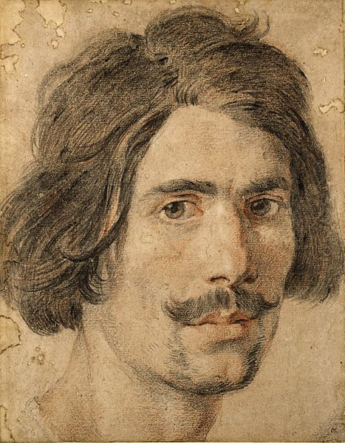
Лоренцо Берніні

Slide 2
Джова́нні Лоре́нцо Берні́ні (1598-1680)
— італійський архітектор і скульптор.У архітектурі і скульптурі Берніні, найбільшого майстра римського і всього італійського бароко, яскраво утілилися головні принципи цього стилю: підвищена емоційність, театральність, активне протидія простору і маси, поєднання релігійної афектації з підкресленою чуттєвістю.

Slide 3
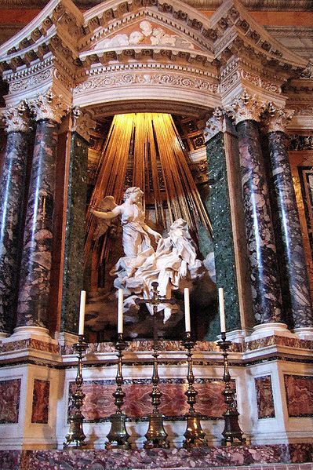
Створюючи інтер'єри, пишно прикрашені скульптурою, а також самостійні скульптурні твори, Берніні живописно поєднує різні матеріали , використовує розфарбовування, позолоту, світлові ефекти.
«Екстаз святої Терези» у Санта Марія делла Вітторіа

Slide 4
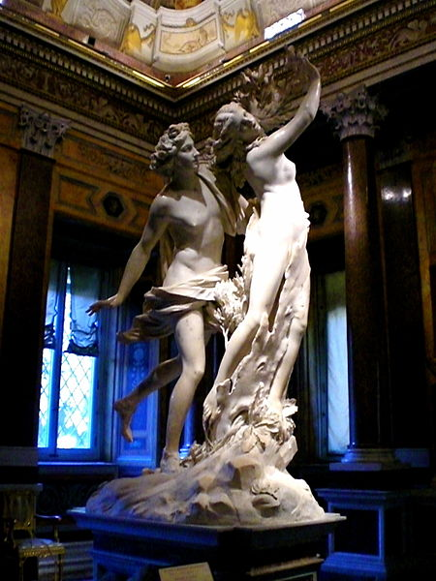
Ковзання відблисків, контрастна гра світла і тіні створюють відчуття нервового піднесення.
Аполлон і Дафна, класична барокова композиція, Галерея Борґезе, Рим, Італія

Slide 5
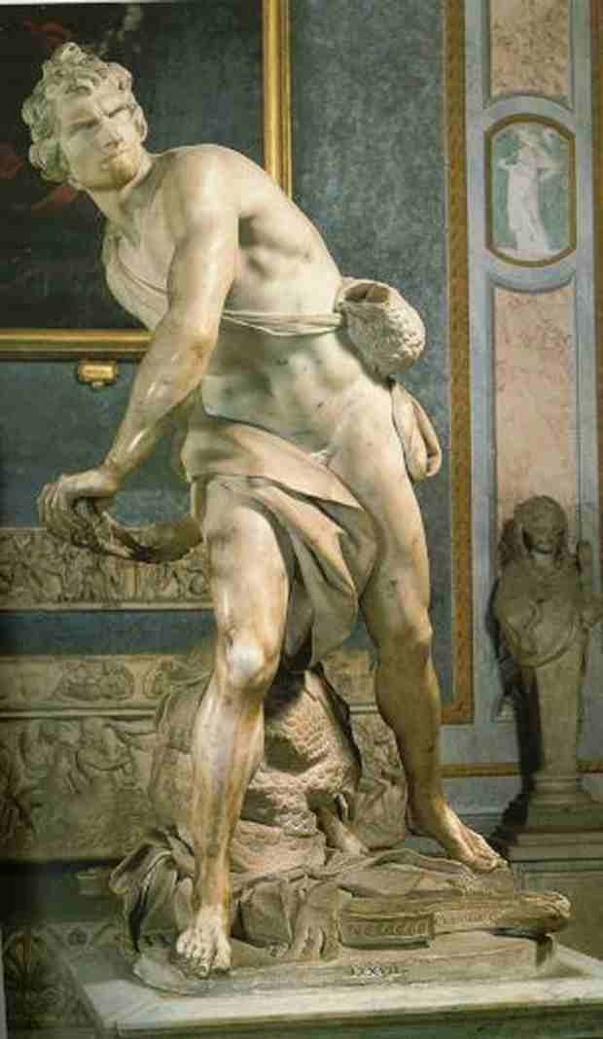
Під впливом простору скульптурні форми знаходять живописну текучість, а в інших випадках вони володіють власною утрируваною динамікою, неспокійно вириваючись в простір.
Давид на вилле Боргезе в Риме работы Лоренцо Бернини

Slide 6
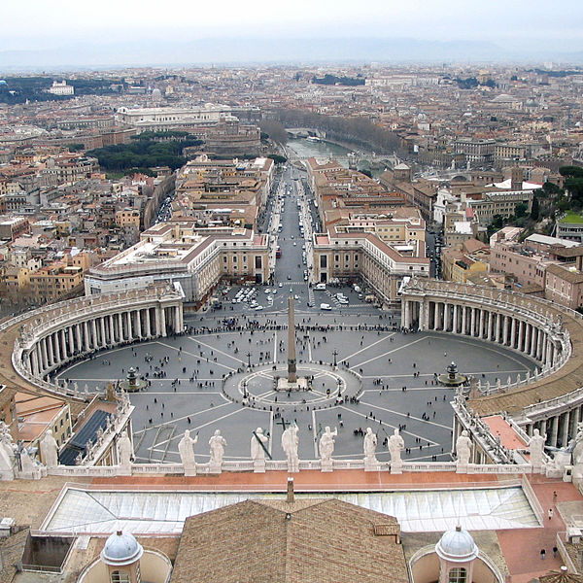
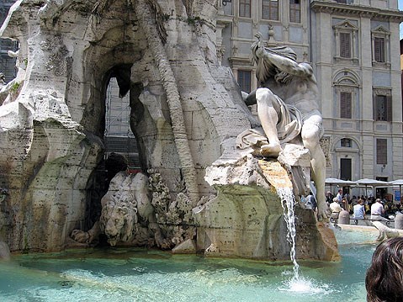
Лоренцо Берніні – не лише скульптор, а й архітектор
Площа Святого Петра
Фонтан Чотирьох рік

Slide 7
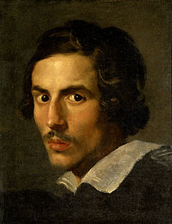
Творчість Берніні, що вражала його сучасників грандіозністю задумів і сміливістю їх здійснення, зробила великий вплив на все європейське мистецтво XVII—XVIII вв.

